Slide 1
HASSANE ATTIE
ARRIVAGE DU 19-09-2022 EN Septembre

Slide 2
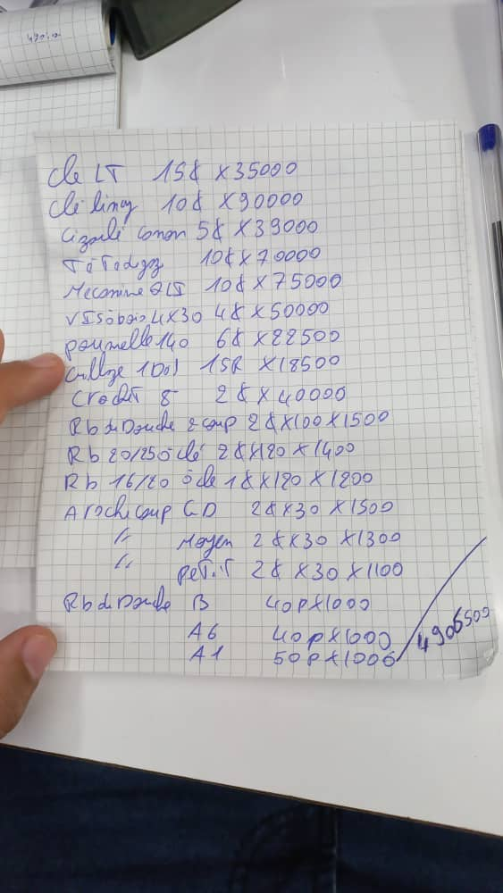

Slide 3
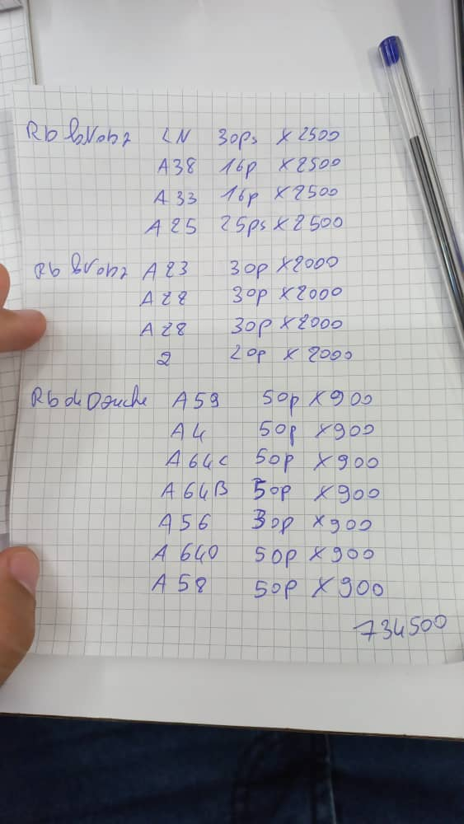

Slide 4
